Slide 1
用微生物组时序数据重现生物膜装配动态过程
王金锋 博士 副研究员
中科院北京生命科学研究院

Slide 2
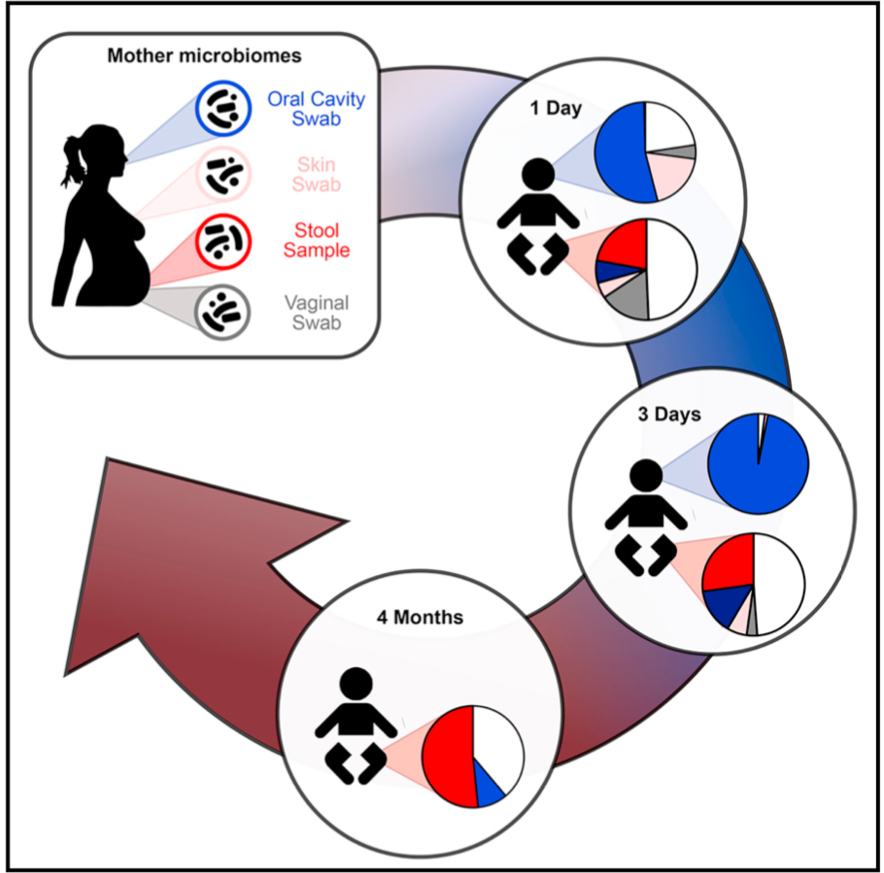
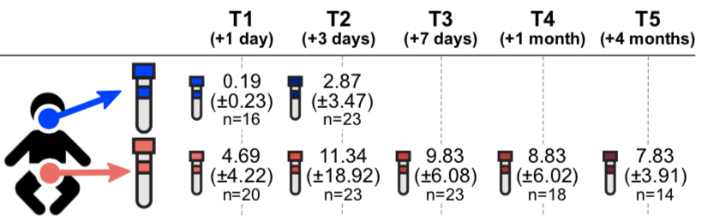
时序数据及其应用
区别于单一时间点采样的横断数据（cross-sectional data），针对同一个体进行多时间点采样而获得的数据称为时序数据（longitudinal data）。
时序数据能够描绘事物不同特征（菌群丰度、多样性）随时间变化的规律，也能更清晰地展现不同状态（健康或疾病）之间的转换情况，并根据之前的特征预测某些状态未来的发展。
Ferretti P, Pasolli E, Tett A, et al. Mother-to-infant microbial transmission from different body sites shapes the developing infant gut microbiome. Cell Host & Microbe, 2018, 24(1): 133-145. e5.

Slide 3
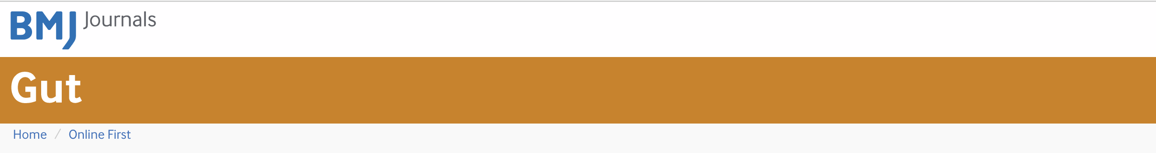
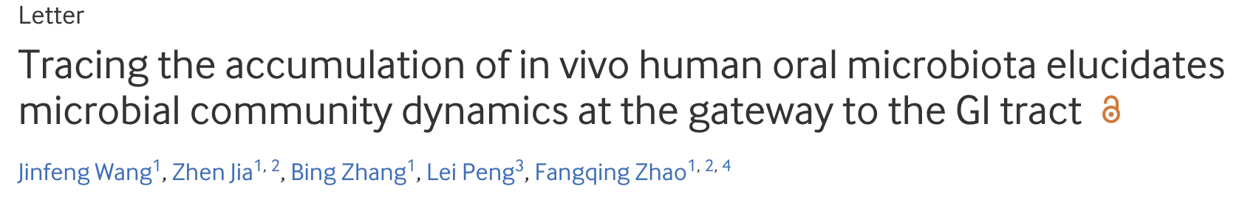
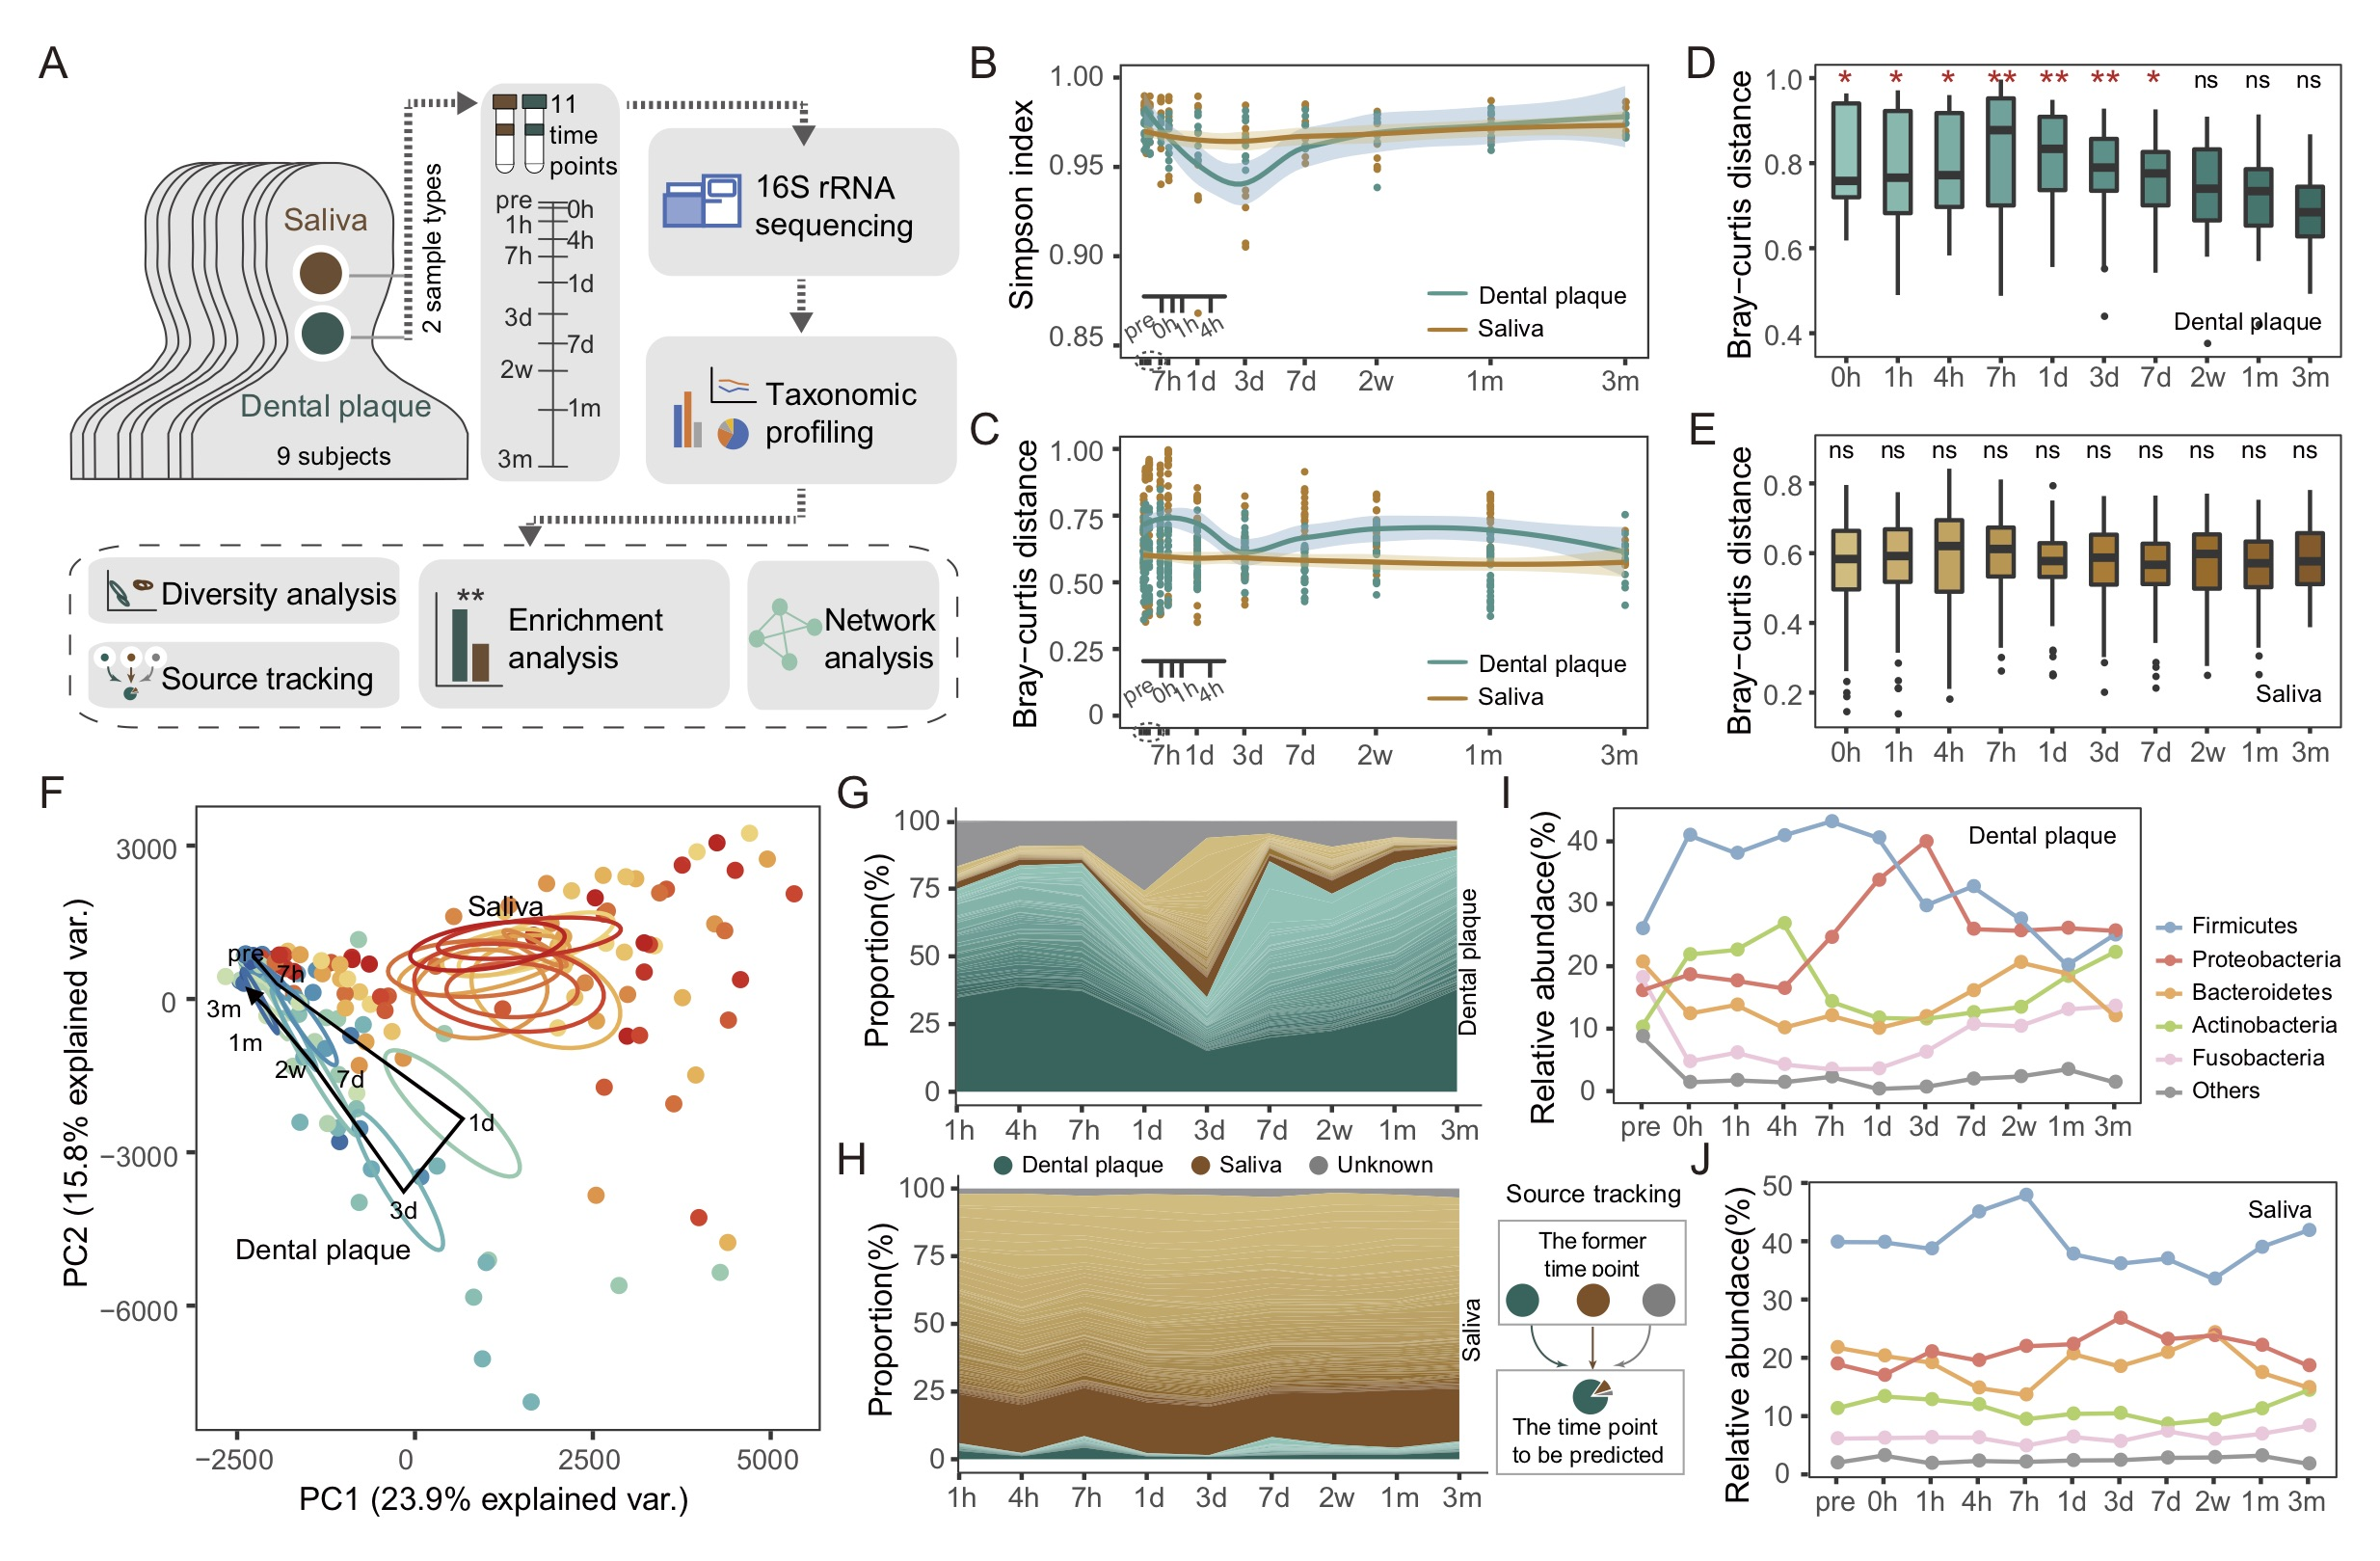
一、追踪口腔生物膜的菌群动态
Gut, 2020
IF=19.819

Slide 4
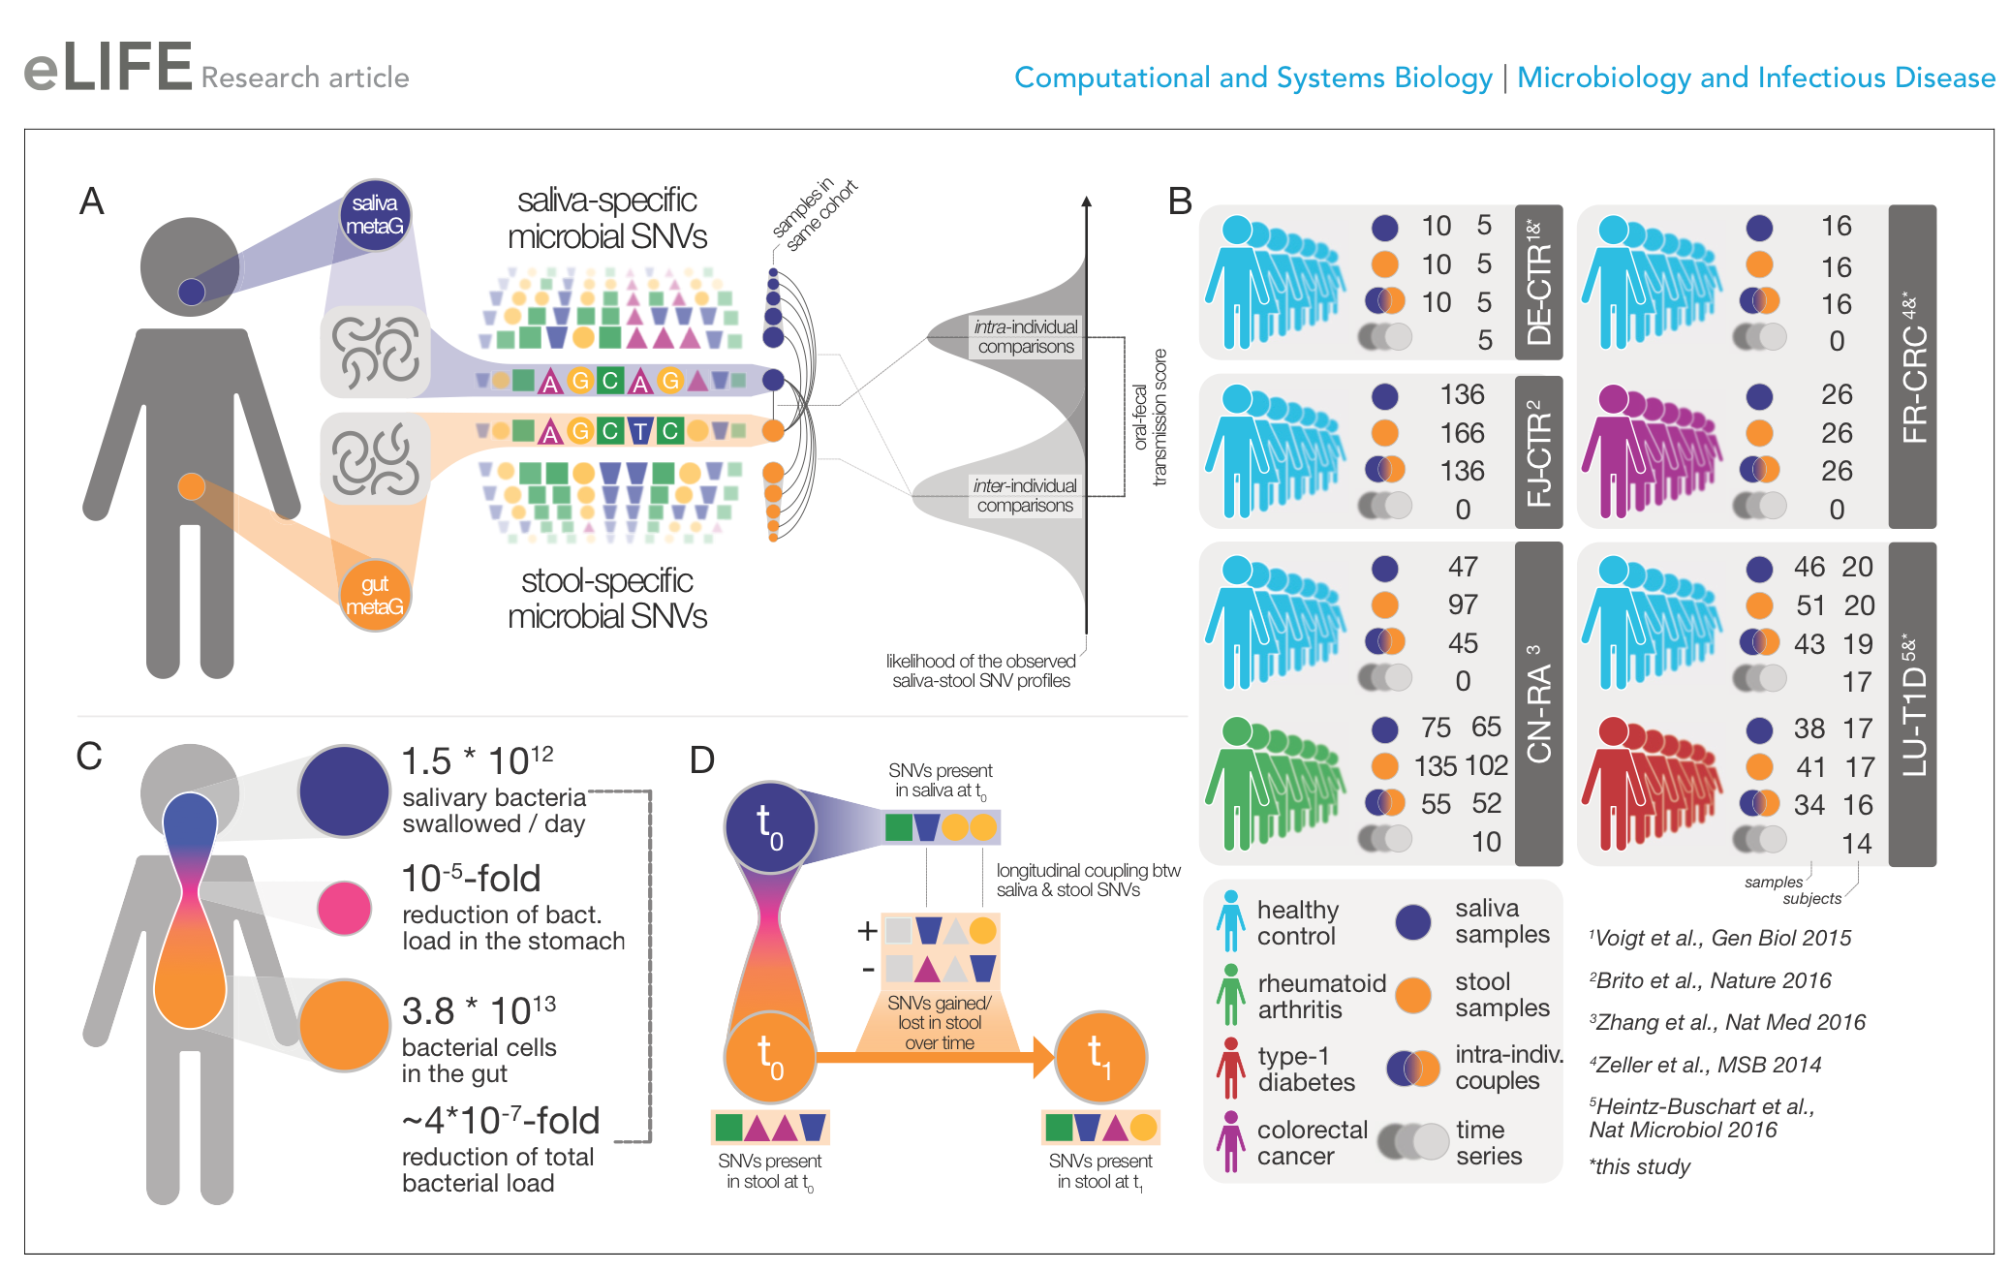
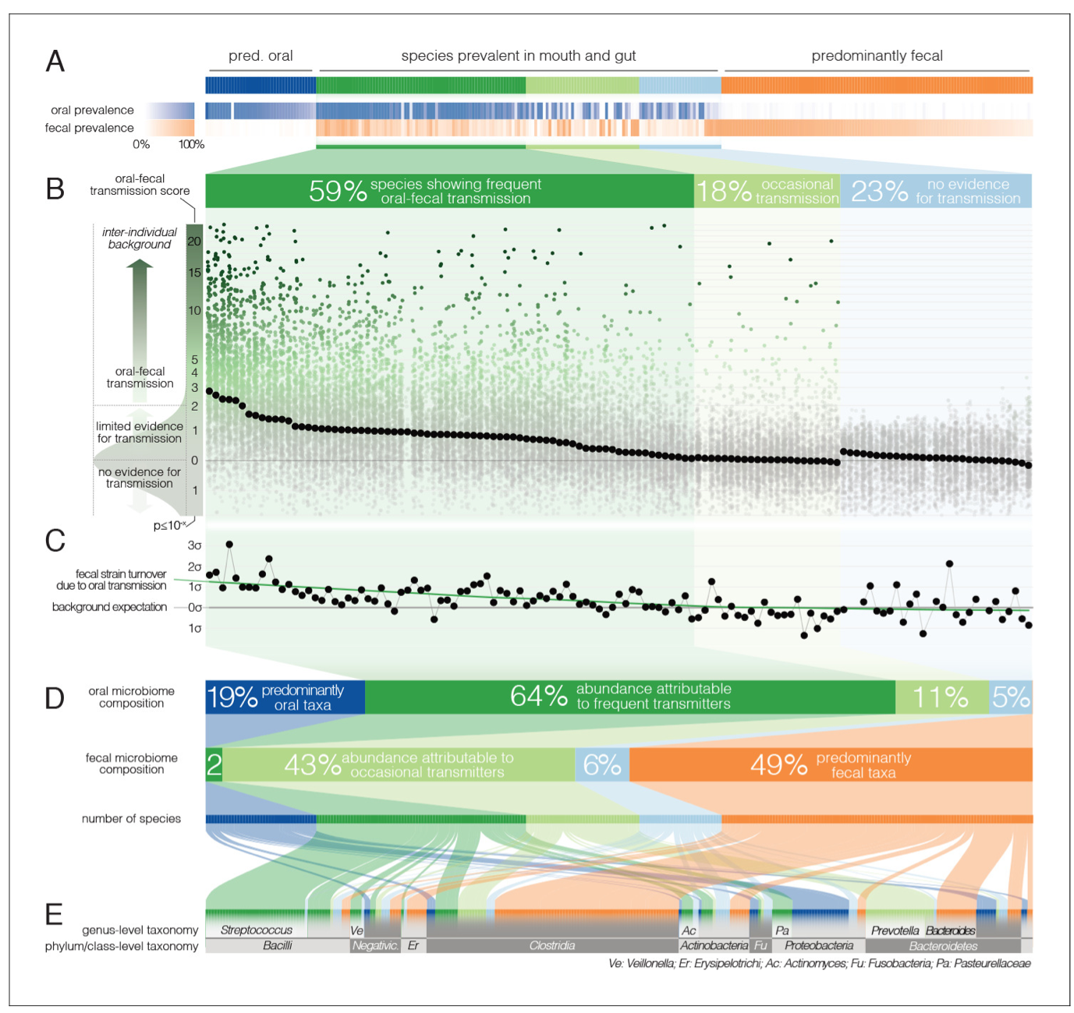
研究消化道入口菌群动态的意义
早前普遍认为在胃酸屏障下，口腔微生物无法进入肠道。
但近几年的研究，包括大人群口腔-肠道配对样本的宏基因组数据的荟萃分析，发现两位点共有菌株的比例较高，认识到口腔微生物向肠道的输送是持续、频繁的。
Schmidt T S B, Hayward M R, Coelho L P, et al. Extensive transmission of microbes along the gastrointestinal tract. Elife, 2019, 8: e42693.

Slide 5
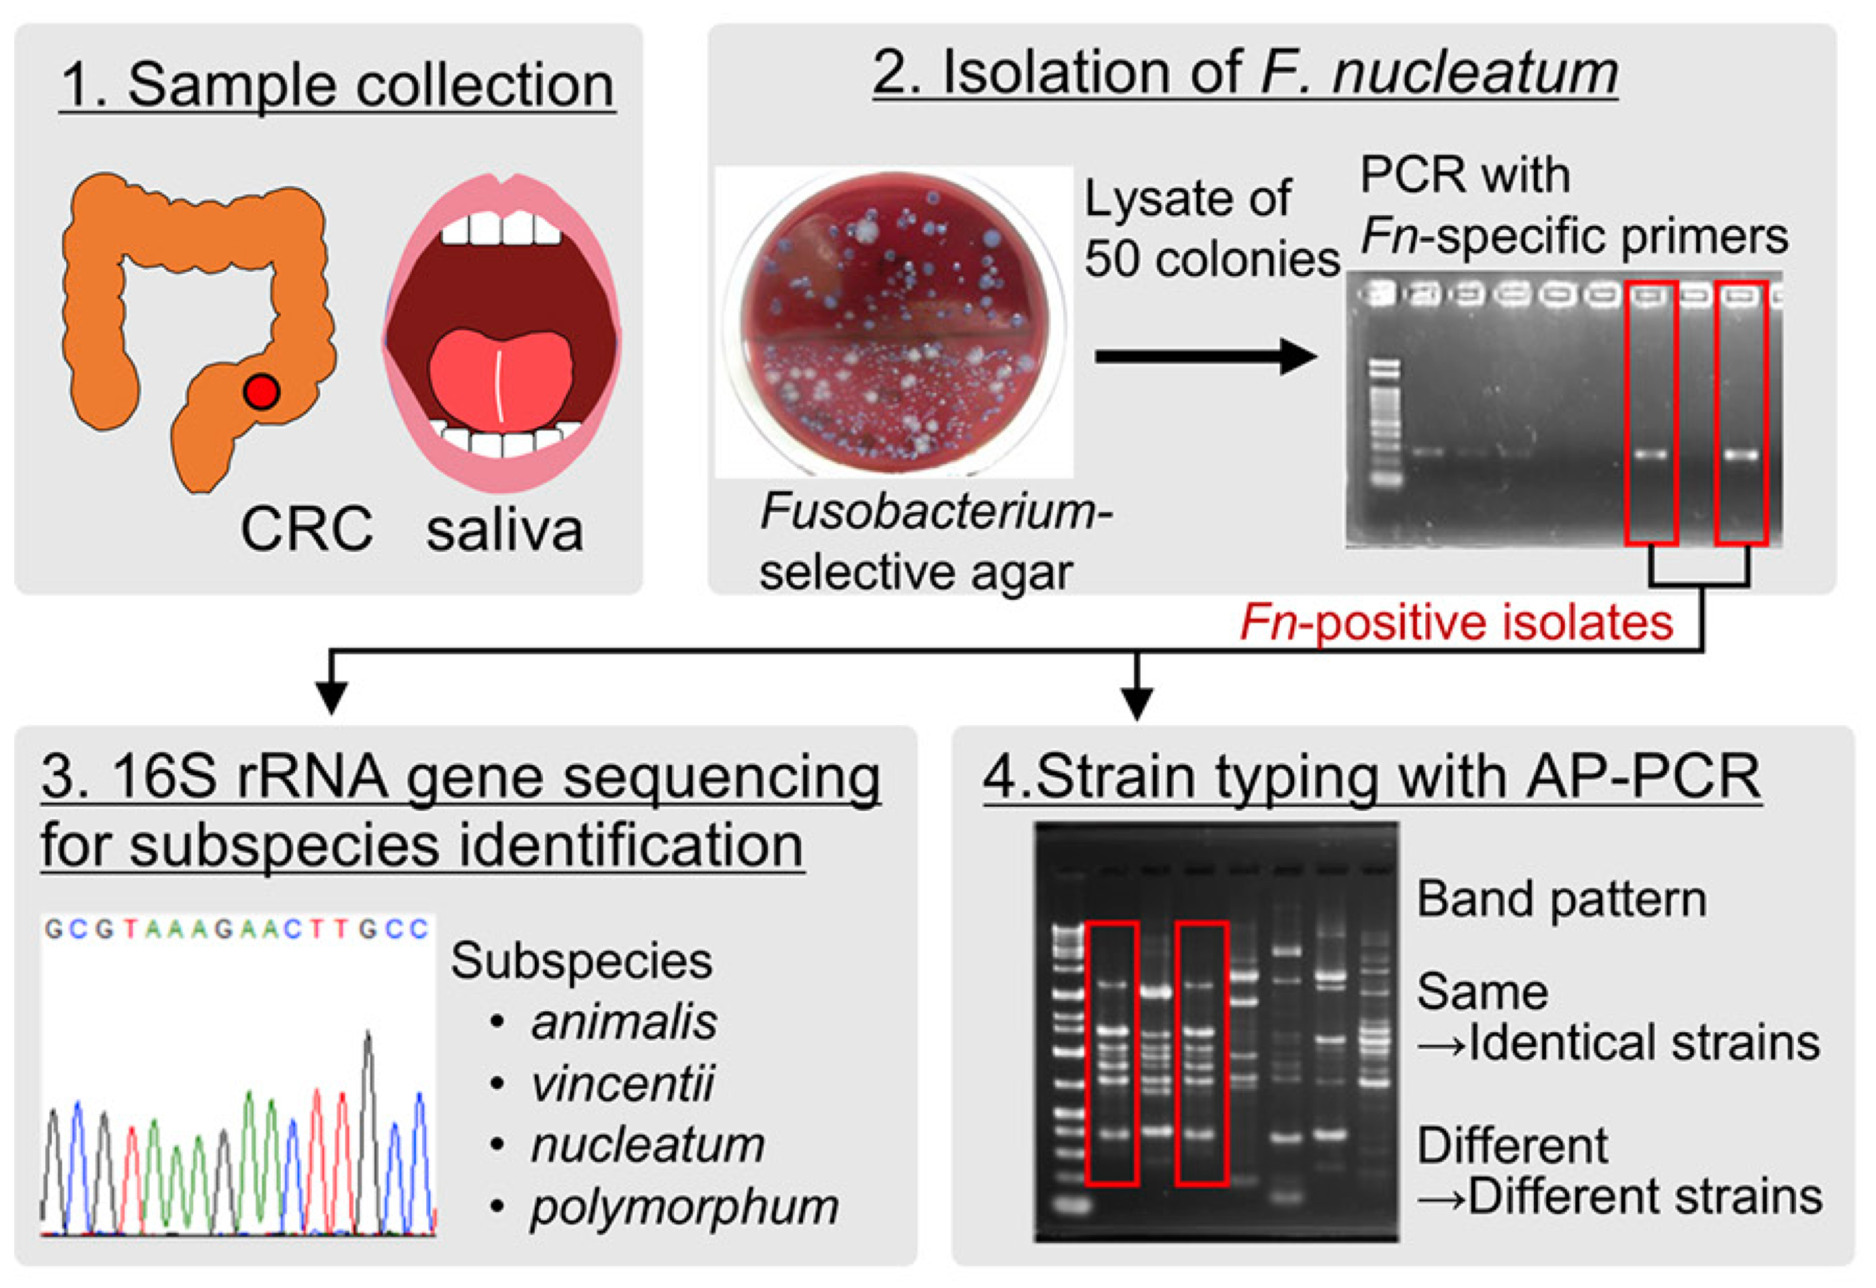

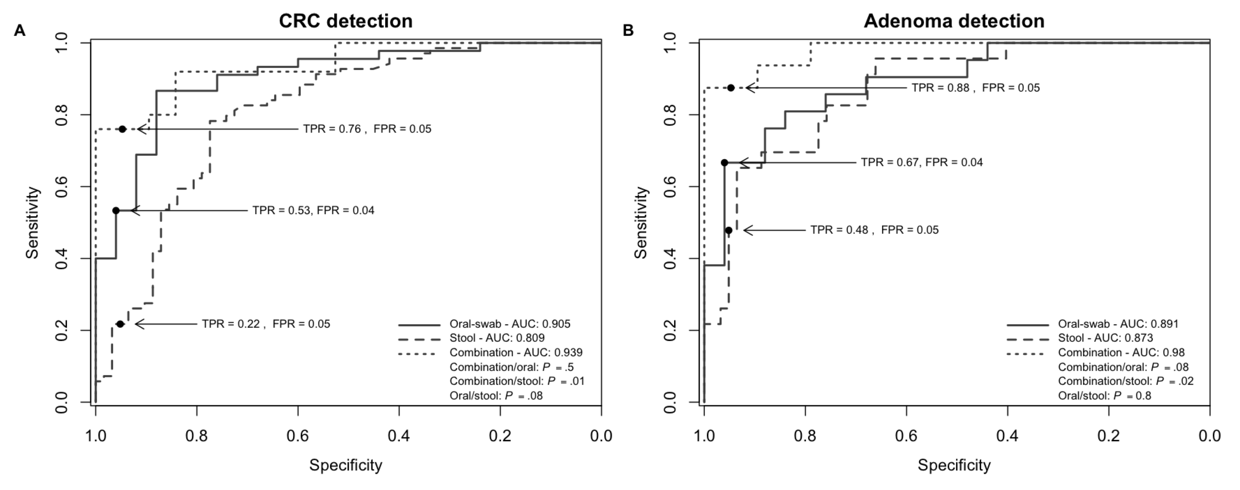
研究消化道入口菌群动态的意义
a
龋病
牙周炎
糖尿病
心血管病
口腔细菌与结直肠癌的关系
口腔
菌群
口腔菌群具有稳定性？
早产
宫内感染
胰腺癌
结直肠癌
b
菌在口，响应在全身
口腔细菌用于诊断肠道癌症
Komiya Y, Shimomura Y, Higurashi T, et al. Patients with colorectal cancer have identical strains of Fusobacterium nucleatum in their colorectal cancer and oral cavity. Gut, 2019, 68(7): 1335-1337.

Slide 6

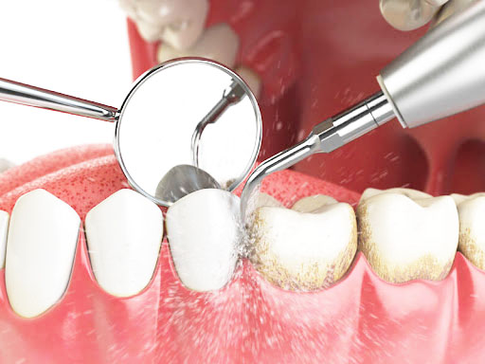
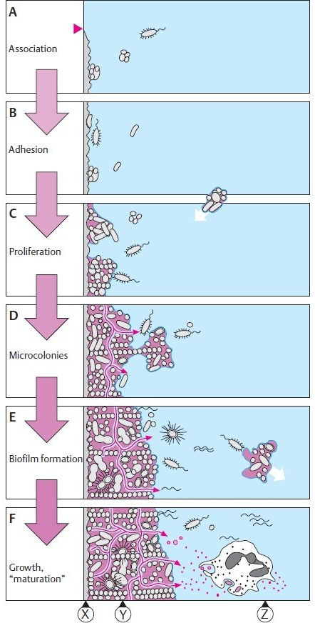
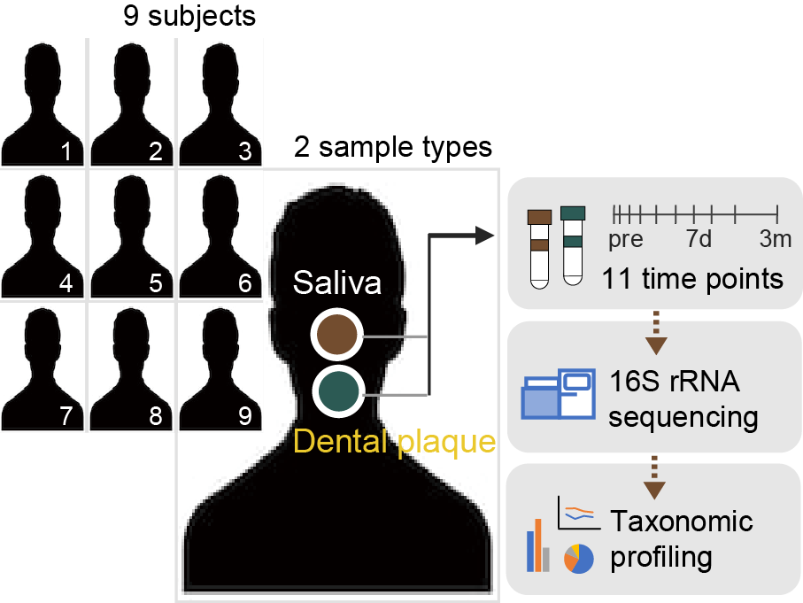
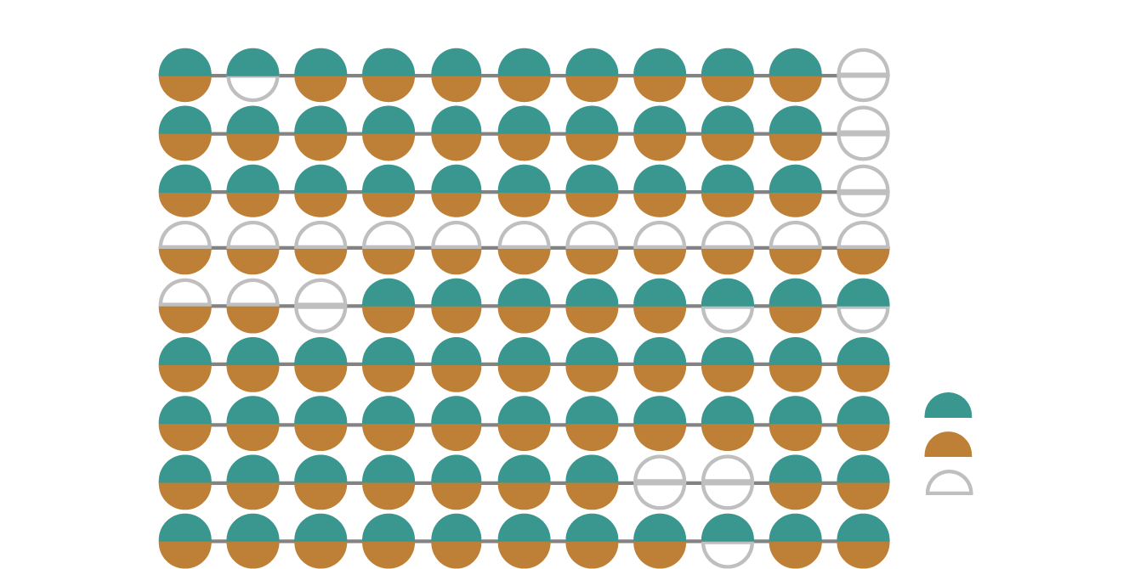
洗牙前后唾液和菌斑的时序数据
龈上洁治/洗牙
研究方案
数据时间点分布
牙菌斑重新堆积

Slide 7
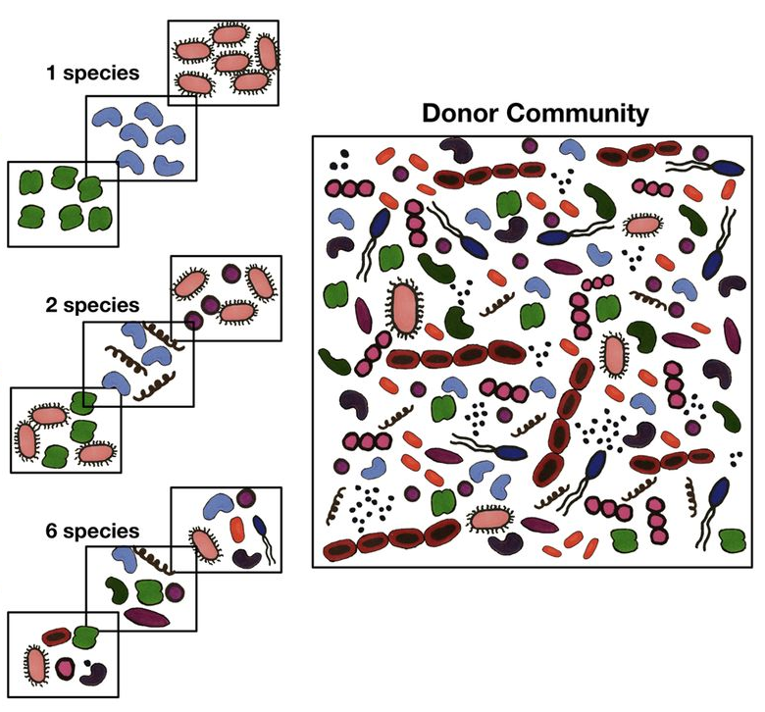
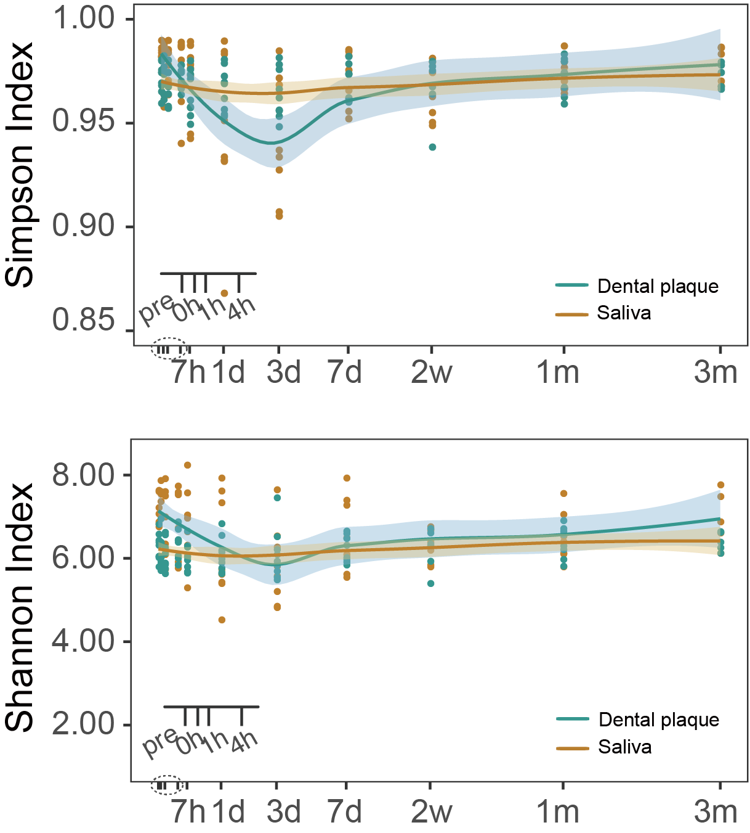
类型特异的微生物多样性波动
完整群落
唾液菌群的alpha多样性在整个采样周期，保持平稳。
牙菌斑菌群的alpha多样性在洗牙前最高，洗牙后先降低后升高，在洗牙后3d处于最低值，之后快速回升到相对稳定状态。

Slide 8
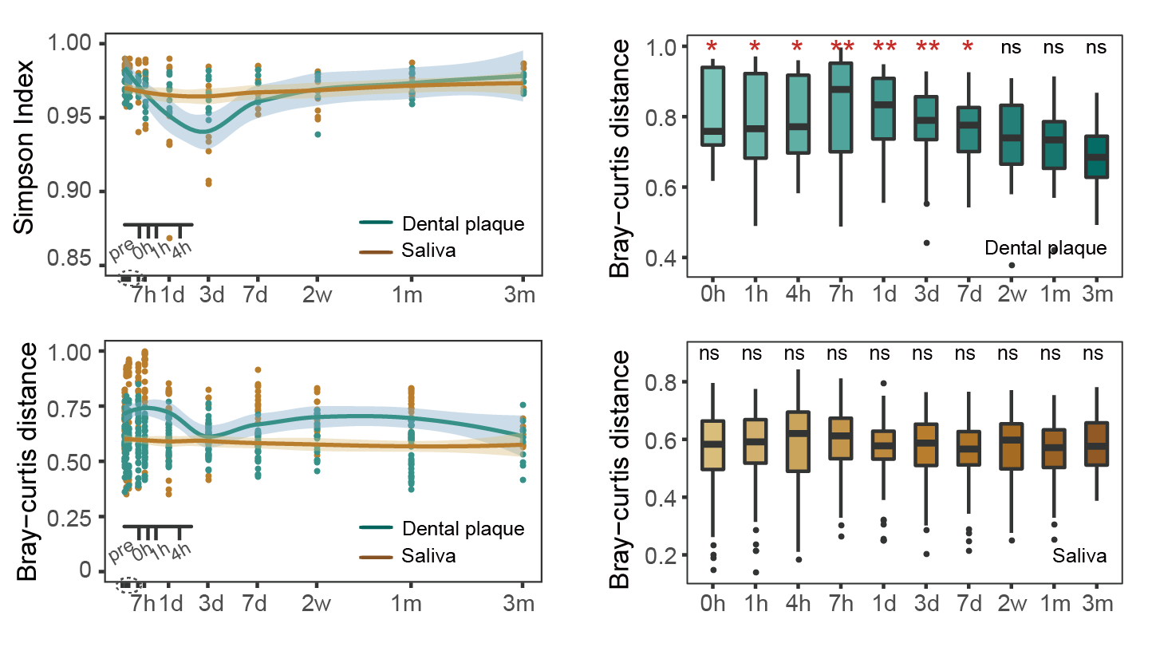
群落相似性随时间梯度变化
每一时间点内部样本比较
每一时间点与洗牙前比较
唾液菌群的beta多样性在整个采样周期，低于牙菌斑且基本保持平稳。
牙菌斑菌群的个体间相似度在洗牙后3d最大，与alpha多样性对应。
牙菌斑菌群在洗牙后7h-1d而非1h-4h，与洗牙前差异最大，后逐渐回落。

Slide 9
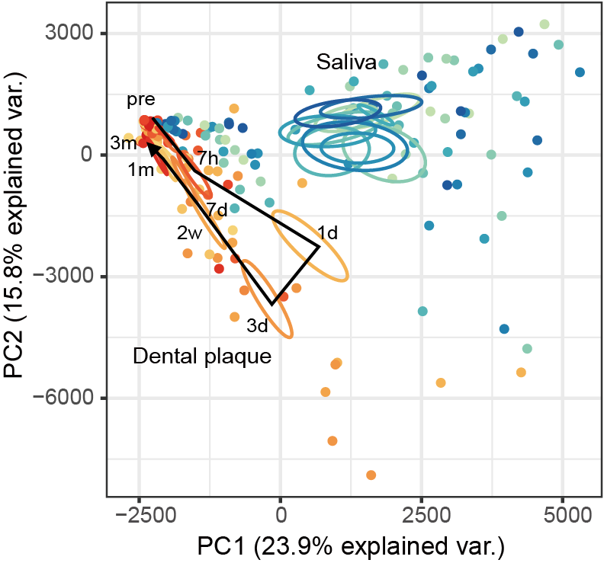
群落相似性随时间梯度变化
各时间点的唾液和牙菌斑样本分别聚类，形成彼此独立的两簇。
不同时间点的唾液样本排列紧凑，提示菌群结构随时间波动较小。
不同时间点的牙菌斑菌群呈现随时间梯度分布的特点，从洗牙前到偏离最大的1d、3d，再经过2w和1m的逐渐变化，到3m时基本恢复到接近洗牙前的状态。
OTU水平的PCoA分析

Slide 10
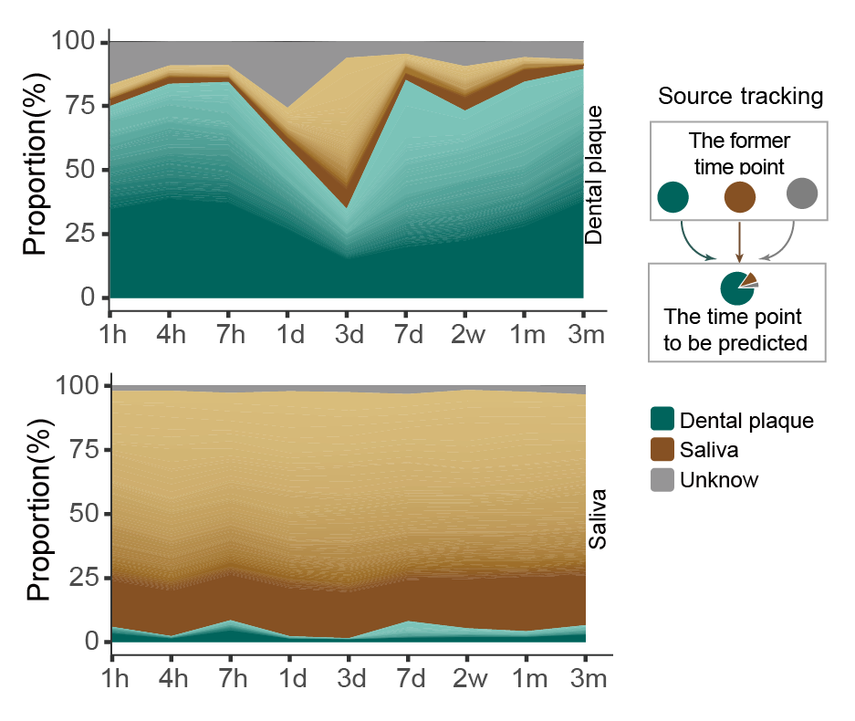
微生物的补充方向和时间
将前一个时间点作为源，后一个时间点作为汇，对每一个时间点的菌群进行溯源。
微生物补充的方向主要是从唾液到牙菌斑，唾液的外源补充极少。
唾液向牙菌斑补充微生物发生在所有采样时间点，但洗牙后7h-7d、7d-1m的两个时间段的增幅较为明显，特别是前一个时间段。
OTU水平的微生物来源追踪

Slide 11
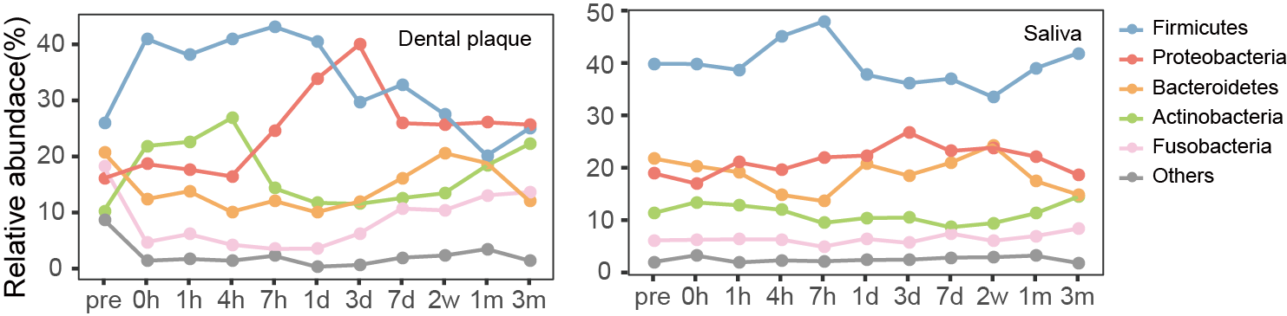
细菌丰度展现出的时间动态
门水平的微生物分类及其丰度
从细菌丰度上能发现牙菌斑菌群整体及在特定时间点波动剧烈的原因。
高丰度的厚壁菌和变形细菌在牙菌斑菌群中的数量变化尤为明显，且呈现早期升高、后期降低的趋势；其它细菌门类的数量变化趋势与之相反，明显的分化时间大致位于洗牙后3d。
唾液菌群中各细菌门类的数量变化基本趋于平稳。

Slide 12
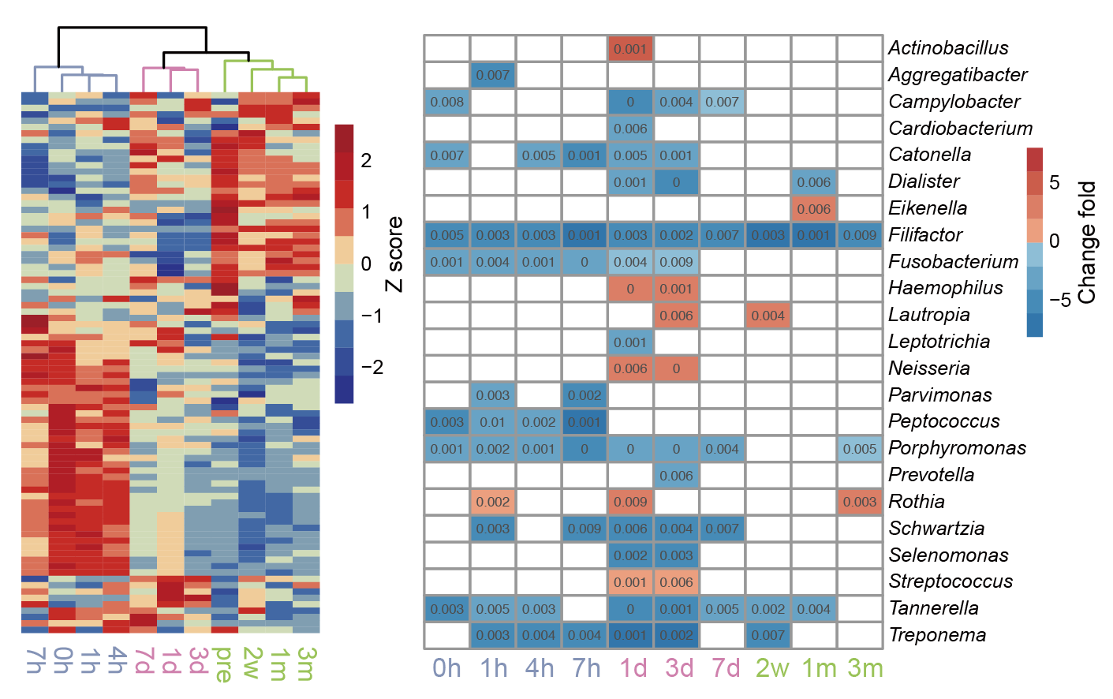
牙菌斑堆积的三个阶段
根据菌属丰度的聚类关系，洗牙前后3个月，牙菌斑重新堆积的过程分为三个阶段——0h-7h、1d-7d以及2w-3m-pre。
与洗牙前相比，不的菌属在不同发育阶段的变化模式不尽相同——如多数菌在中后期已经恢复、卟啉单胞菌一直没有完全恢复、链球菌等只在中期显著增加。
牙菌斑生物膜发育阶段划分以及各阶段显著增减的菌属

Slide 13
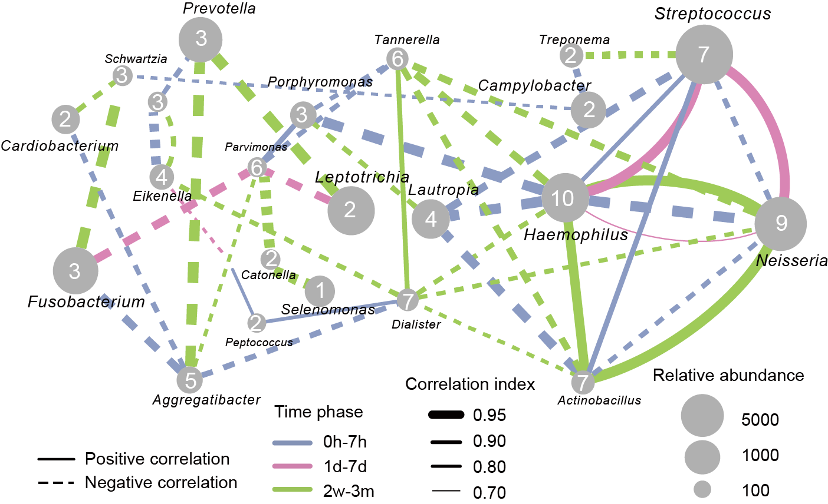
不同发育阶段的微生物互作
按阶段分别计算丰度显著变化菌属的共存关系（边：实虚线代表正负相关性、颜色代表三个阶段、粗细代表相关性强弱。节点：大小代表菌属的平均相对丰度、数字代表度）
菌属间的正负关系在不同发育阶段基本保持一致，少数发生变化。
连接度高的节点多为生物膜发育中期显著增加的菌属。

Slide 14
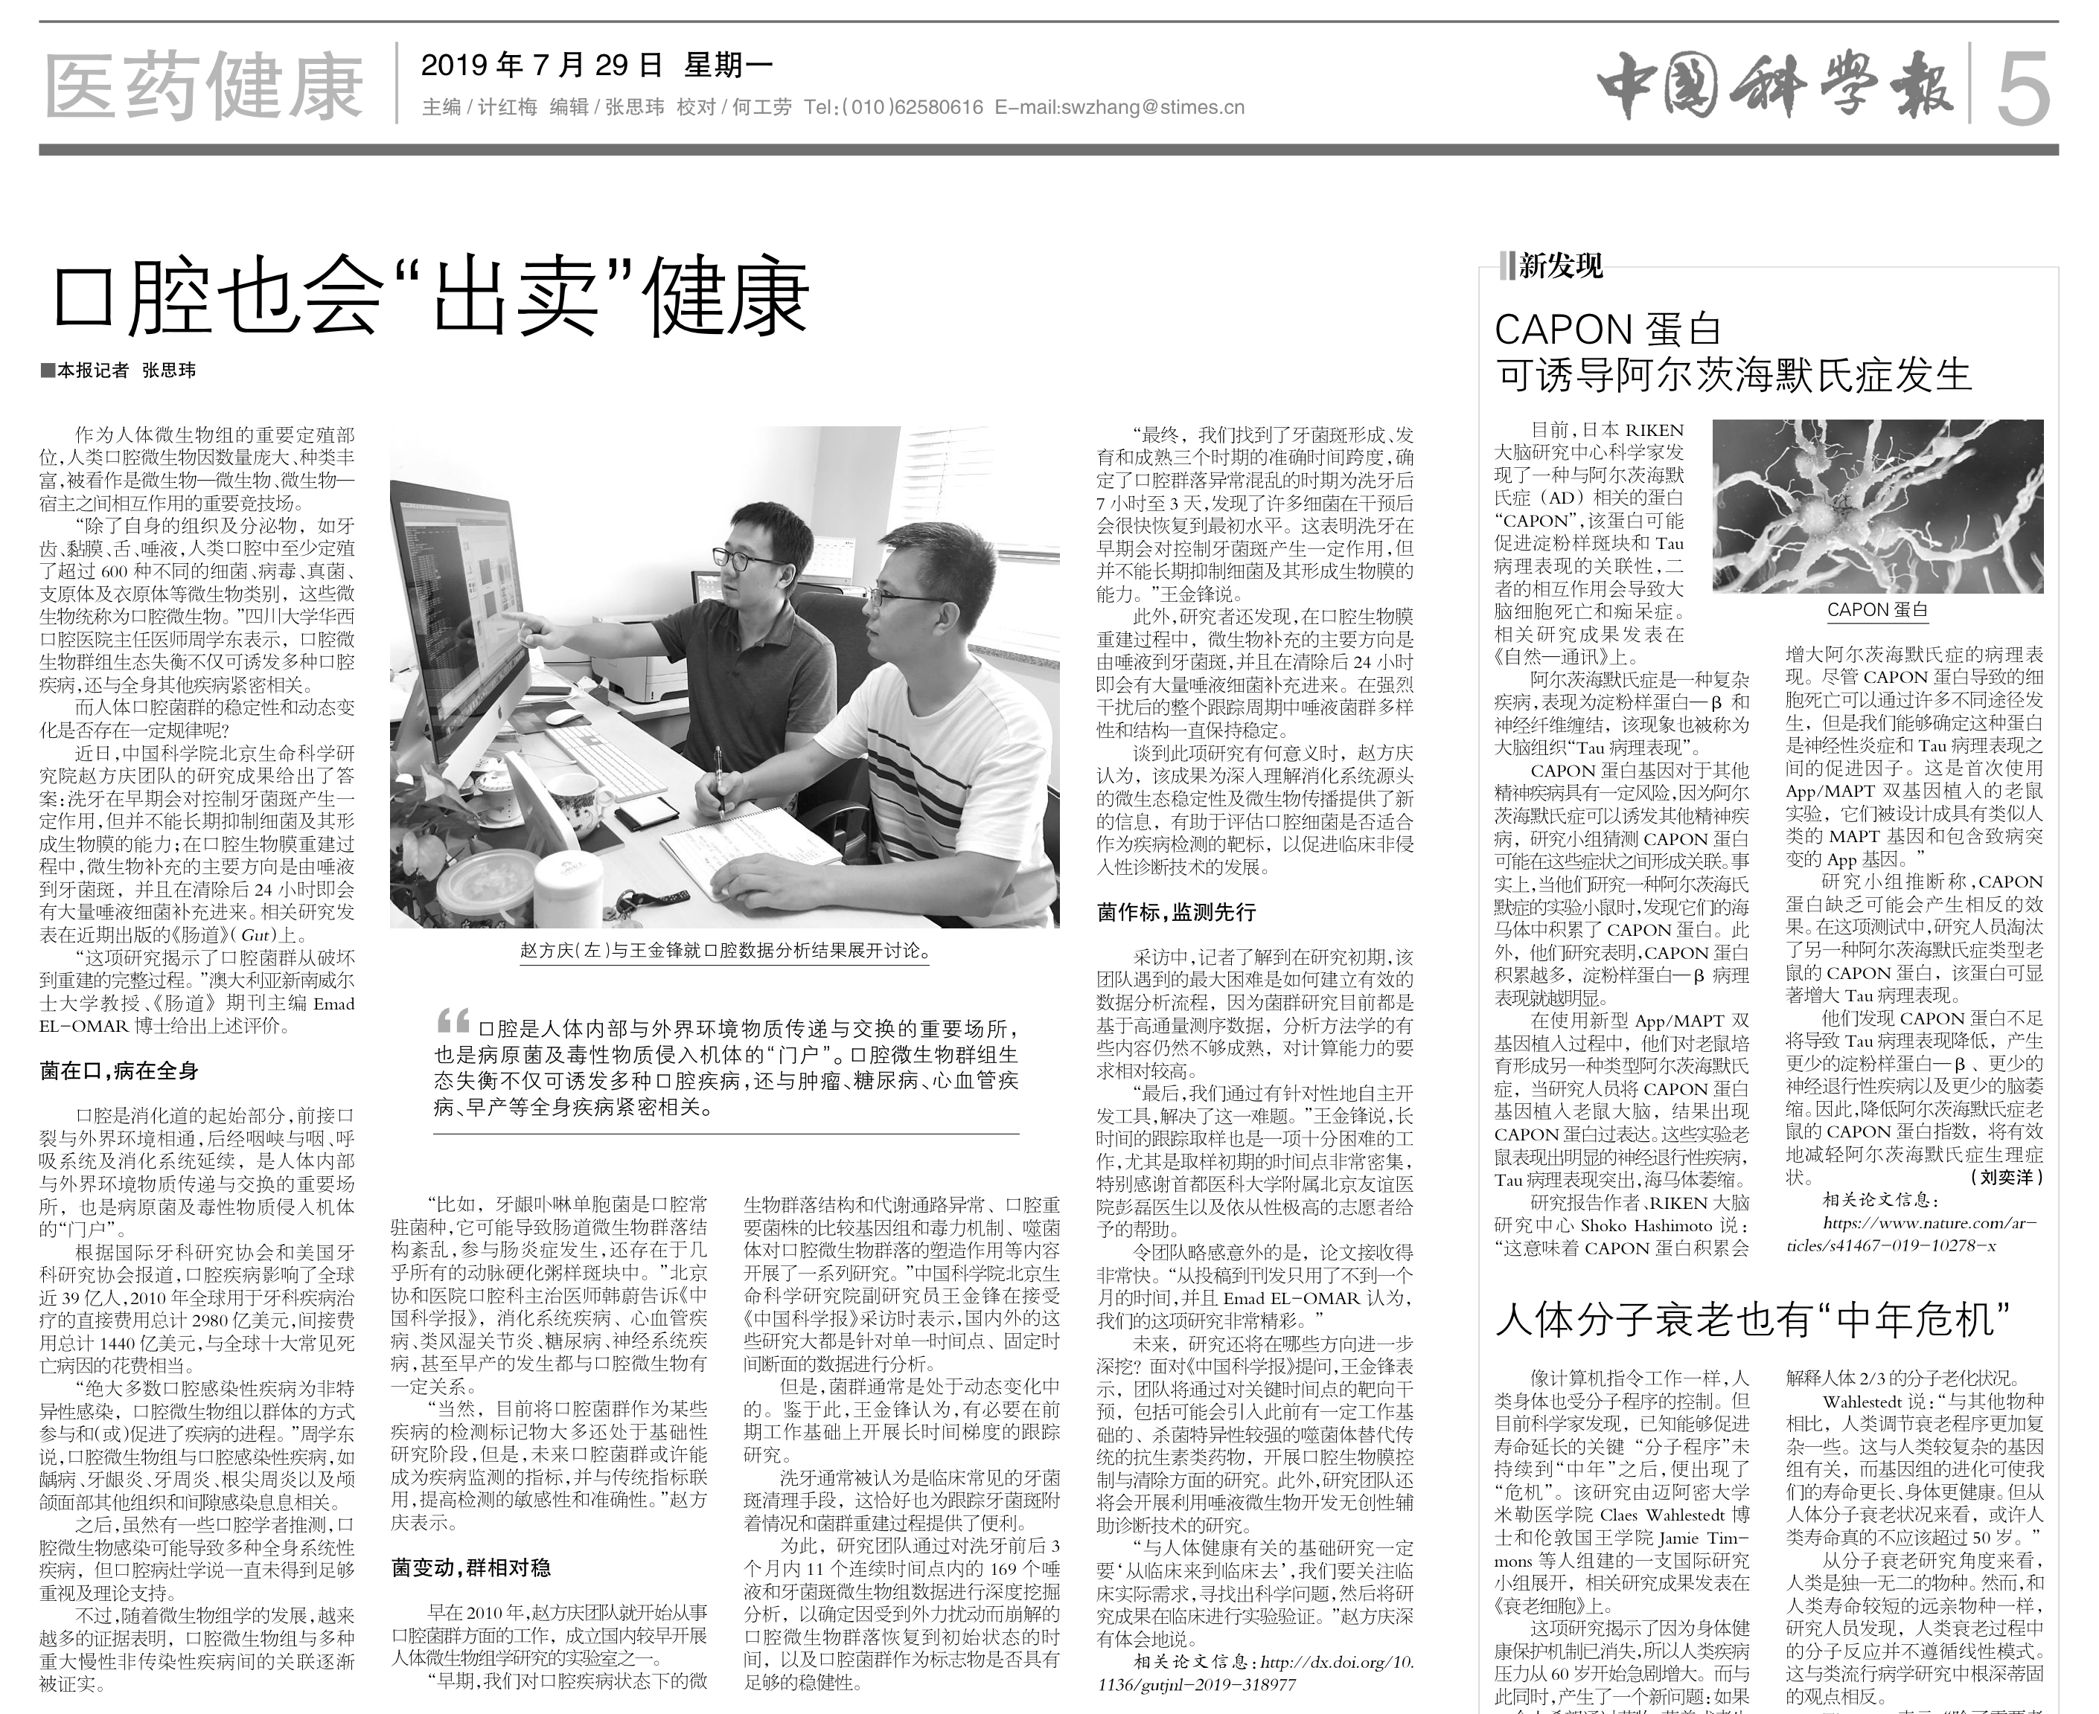



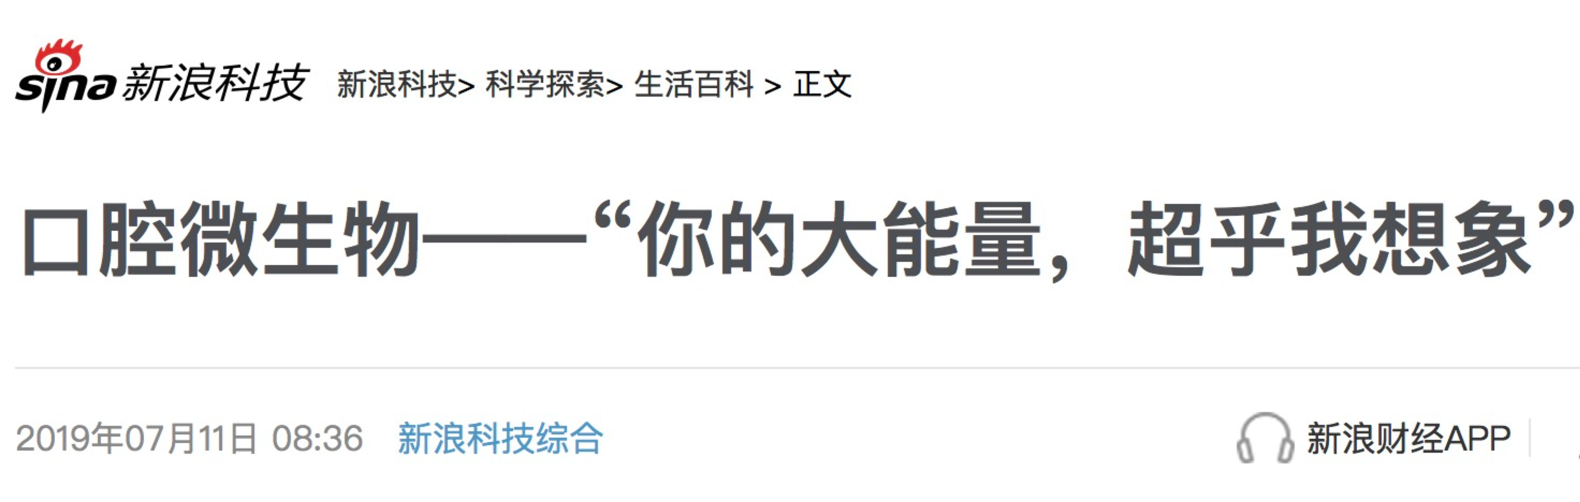


Prof. Emad El-Omar Editor in Chief, Gut Well done and many congratulations on an excellent paper!
研究价值
研究了外力扰动（洁牙）时，崩解的口腔生物膜恢复到初始状态的过程，明确了其发生、发展和成熟三个时期的准确时间跨度。
揭示了口腔菌群的动态变化规律，为评估它们作为标志物的稳健性提供了新方法。

Slide 15
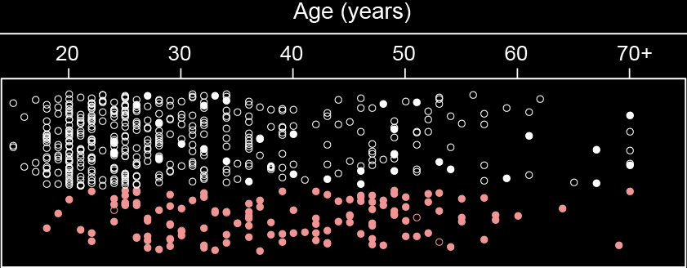

二、微生物组时序数据的计算
15-70岁年龄人群的微生物组数据
尽管是单一时间点采样的横断数据，未针对同一个体进行多时间点跟踪采样，但在人群中呈现连续时间分布的特点。
同样能够描绘事物不同特征（菌群丰度、多样性）随时间变化的规律，也能展现不同状态（健康或疾病）之间的转换情况，并根据之前的特征预测某些状态未来的发展。

Slide 16
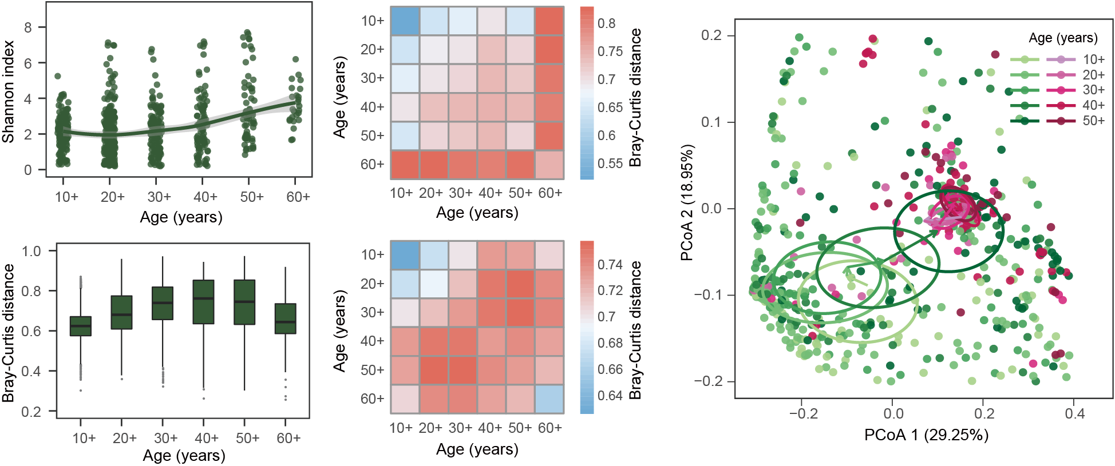
分组效果
将人群划分成不同的年龄段，计算微生物多样性随人群年龄增长变化的模式，比较组内同一年龄段个体间菌群的相似性，分析组间不同年龄段群体菌群的变化幅度。
降维分析不同年龄段样本的聚类情况和菌群随年龄发展的趋势。

Slide 17
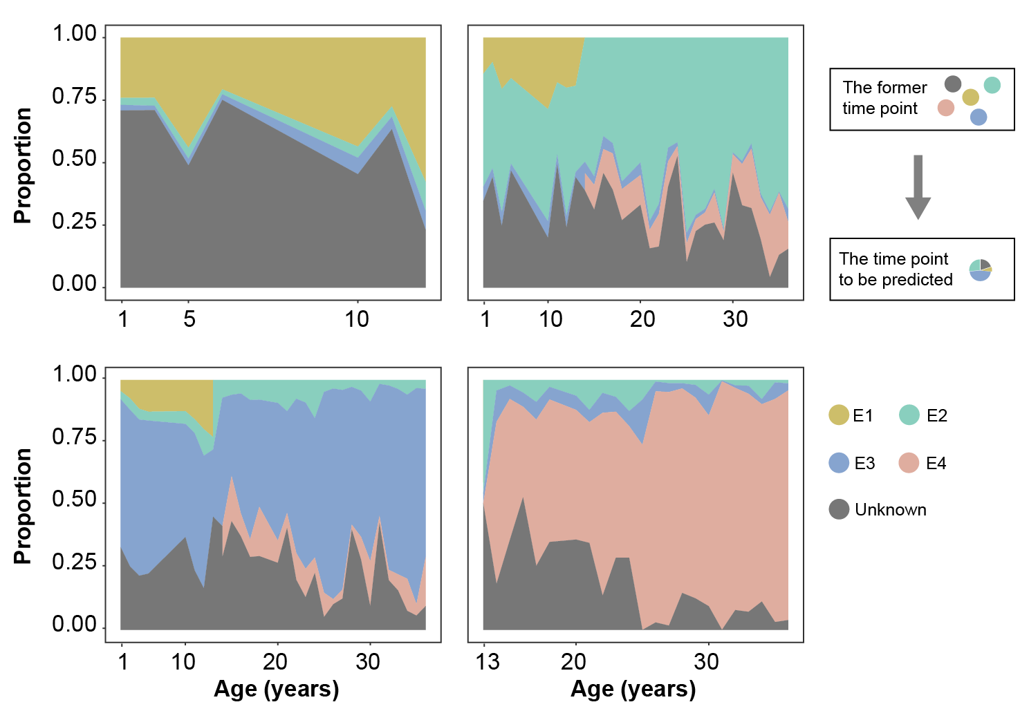
来源追踪
将先前一个或多个时间点作为源，将后续时间点作为汇。
追踪不同年龄段人群的微生物演替和波动幅度。
比较不同组别在菌群动态上的异同。
分析不同组别在相同年龄段菌群驻留和补偿的差异。

Slide 18
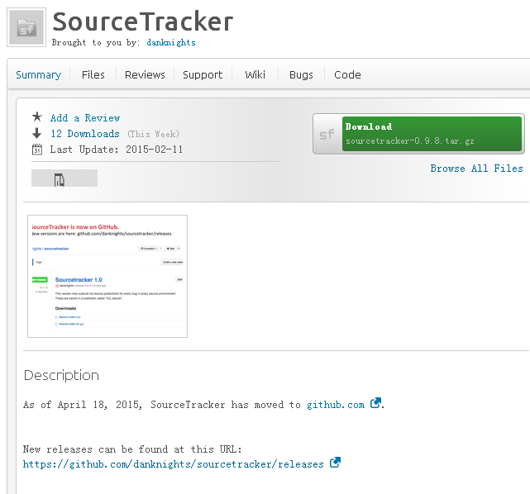
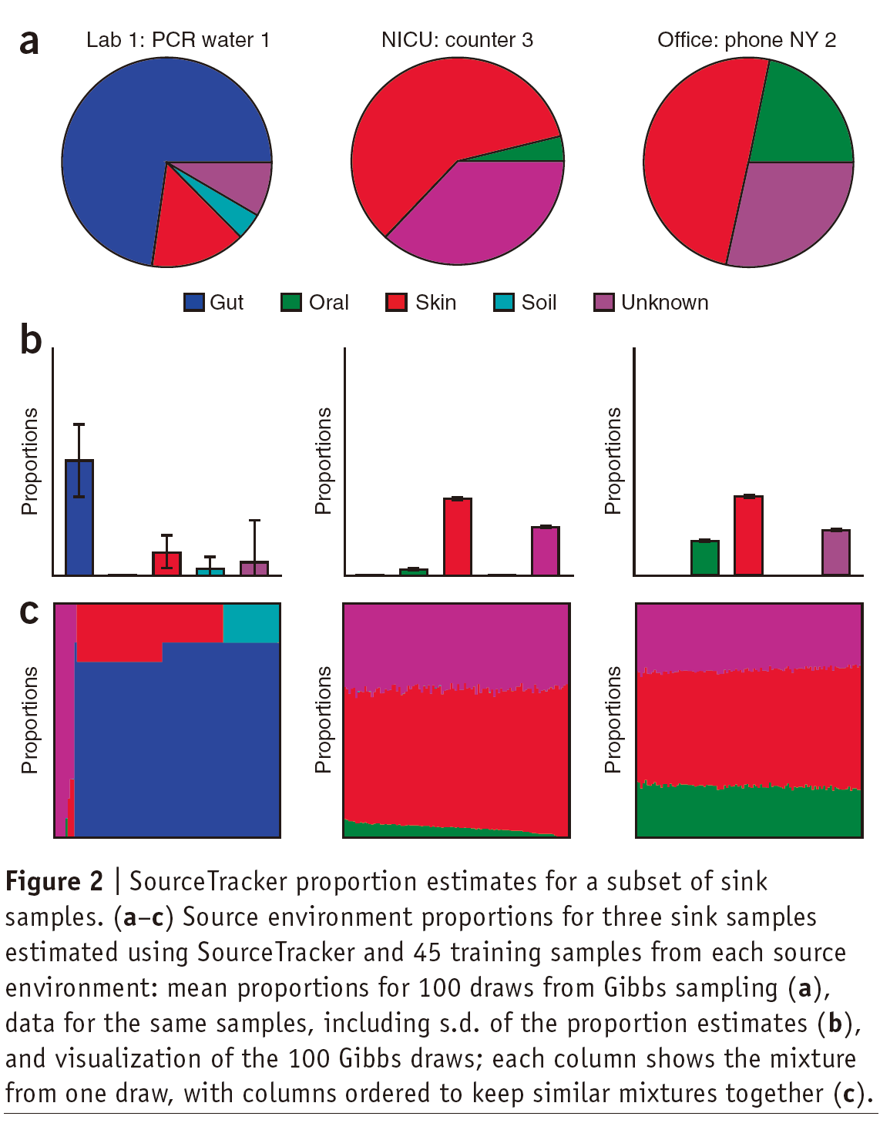
利用Sourcetracker溯源
Knights D, Kuczynski J, Charlson E S, et al. Bayesian community-wide culture-independent microbial source tracking. Nature Methods, 2011, 8(9): 761-763.

Slide 19
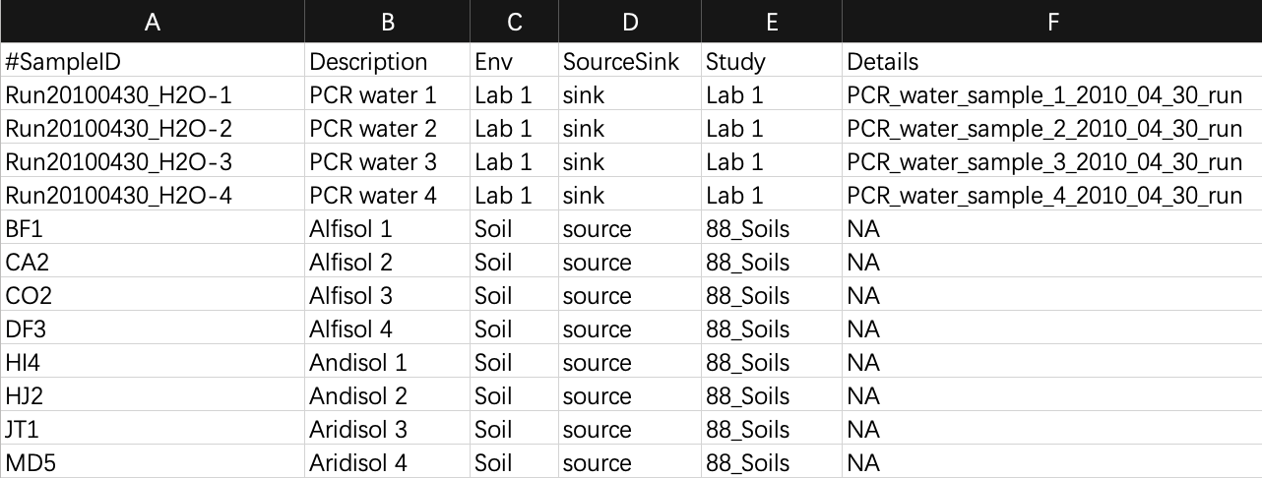
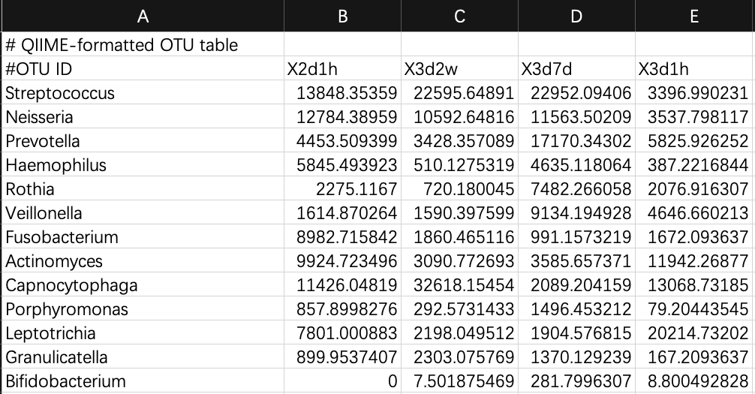
Sourcetracker使用方法
1、输入数据：
样本信息表（metadata）、OUT丰度表
2、R脚本：
SourceTracker.r
样本所属类别
Source：来源
Sink：溯源目标
样本ID号
样本ID号
样本描述信息
Sourcetracker开头两行使用带#号表头
相对丰度
OUT编号或细菌分类名

Slide 20
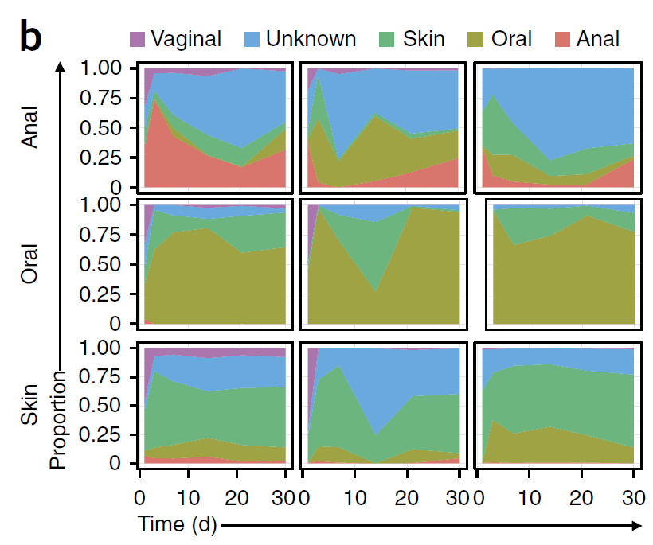
Sourcetracker结果呈现
输出以样本为行、来源为列、填充比例值的表格以及相应的图形。
可以选饼图、柱状图或箱线图，堆积面积图是较适合展现时序数据的可视化形式。

Slide 21
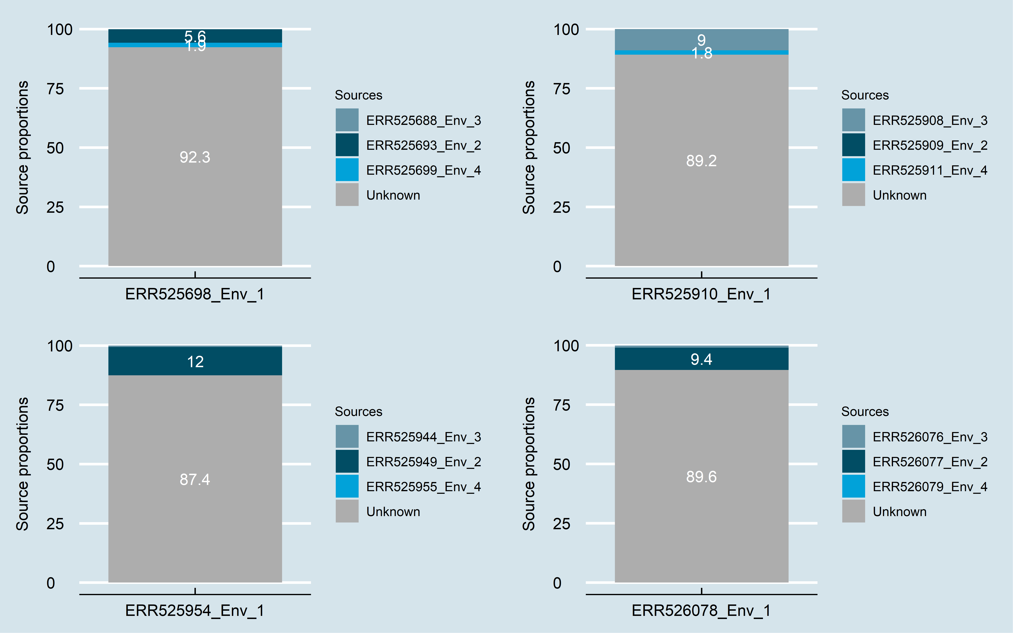
利用Feast溯源
1、输入数据：
样本信息表（metadata）、OUT丰度表
2、R脚本：
FEAST.Rmd
FEAST输出结果
Shenhav L, Thompson M, Joseph T A, et al. FEAST: fast expectation-maximization for microbial source tracking. Nature Methods, 2019, 16(7): 627.

Slide 22
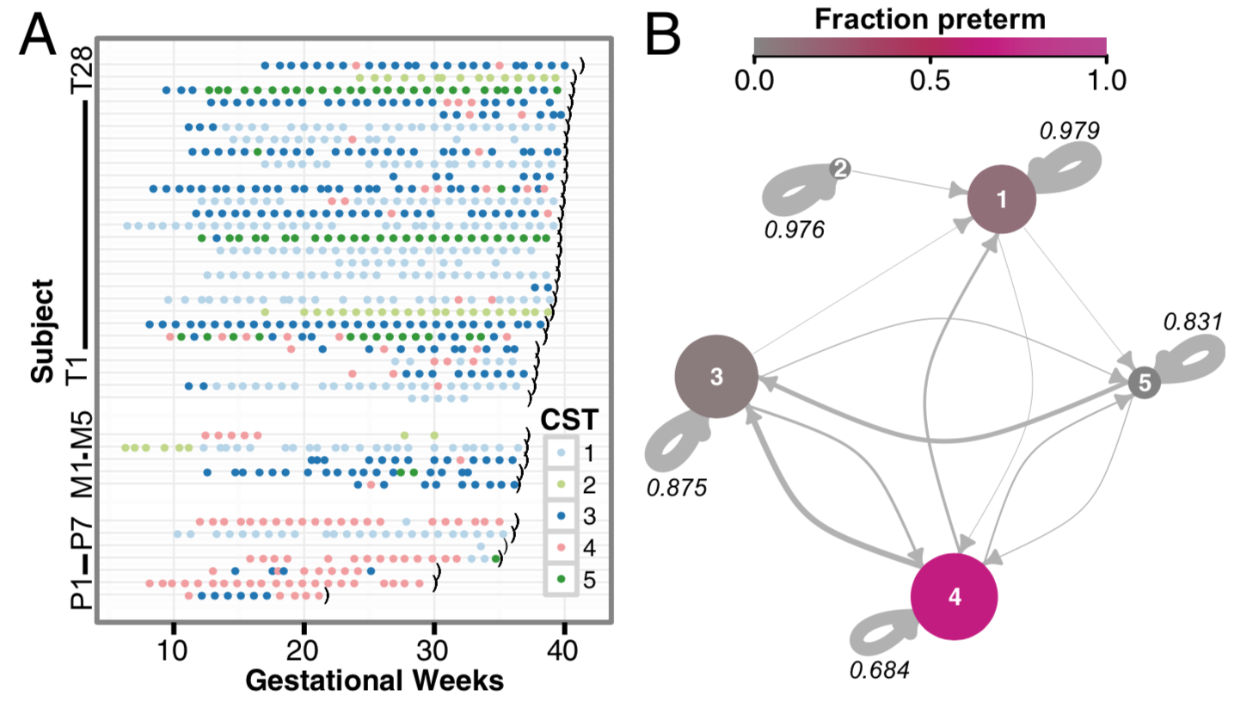
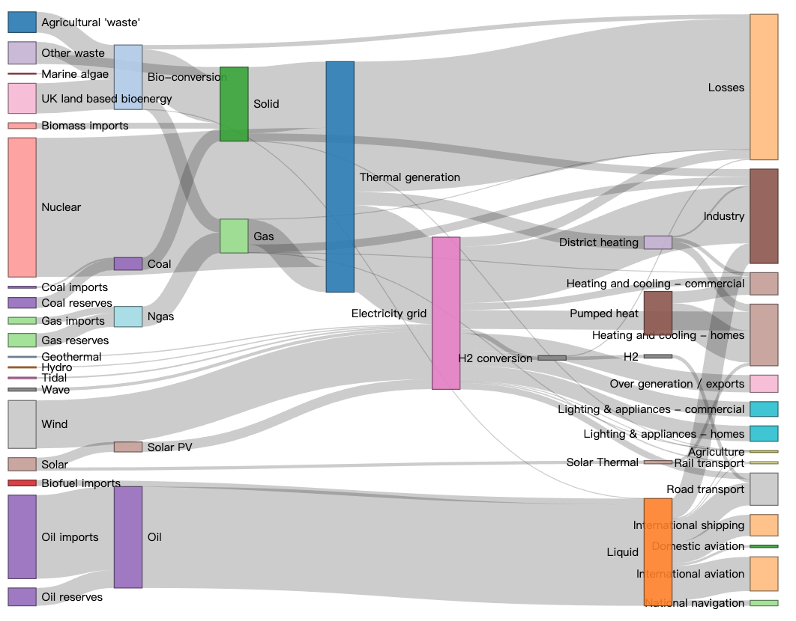
时序数据中的状态间转换
桑基图（Sankey） http://sankey-diagram-generator.acquireprocure.com
马尔科夫链（R包Markovchain）
随孕周增长，孕妇菌群各种群落状态类型（Community State Type）的自转率和它转率。
DiGiulio D B, Callahan B J, McMurdie P J, et al. Temporal and spatial variation of the human microbiota during pregnancy. Proceedings of the National Academy of Sciences, 2015, 112(35): 11060-11065.

Slide 23
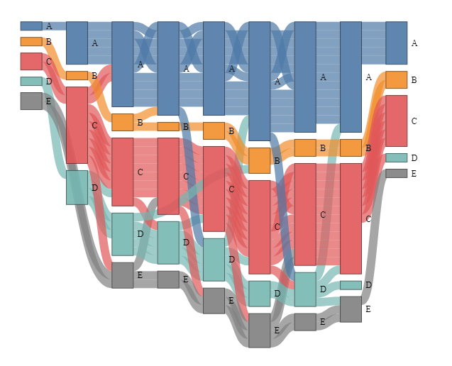
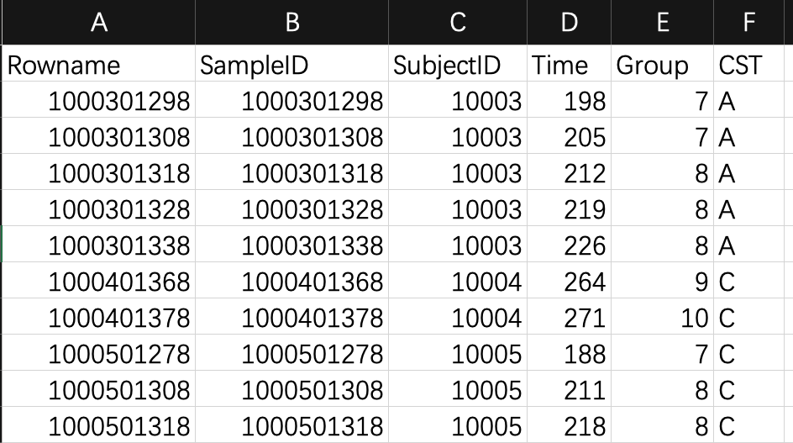
桑基图和马尔科夫链绘制方法
桑基图（Sankey） http://sankey-diagram-generator.acquireprocure.com
马尔科夫链（R包Markovchain）
样本ID号
取样时间
分组/归类

Slide 24
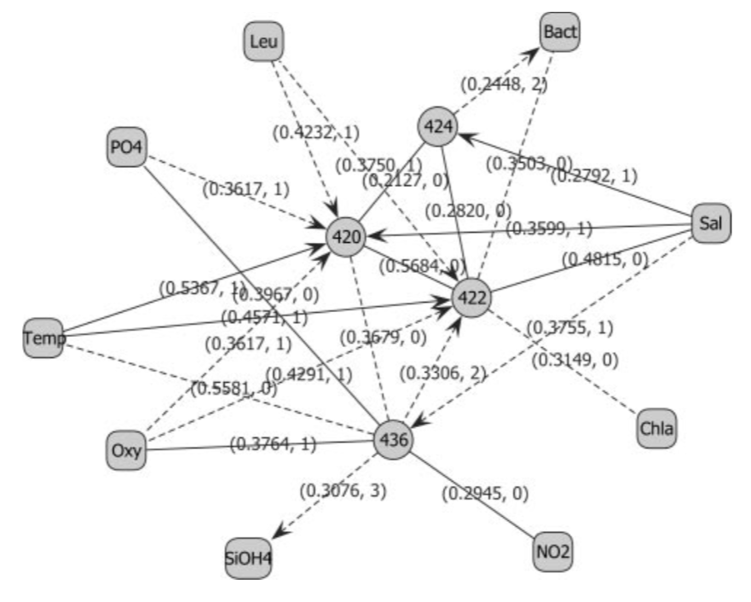
基于时序数据的有向互作网络
LSA可用于包含时间序列信息的微生物网络分析，可推测网络在时间序列中的变化。
http://meta.usc.edu/softs/lsa/
无向网络

Slide 25
预测菌群状态的发展方向
时间点1
时间点2
状态A
？
随机森林（Random Forest）
支持向量机（SVM）
XGBoost
……

Slide 26
小结
以口腔生物膜菌群数据为例，通过追踪洗牙前后牙菌斑堆积来解析群落的重建过程，分享典型时序微生物组研究的分析思路及内容。
介绍菌群的多样性、相似性、聚簇、共存网络等常规分析手段在时序微生物组计算中的应用。
讲述如何依靠分组以及对同一批数据进行不同的分组比较和距离计算，来衡量菌群相似程度随时间梯度的变化，寻找群落结构高变或剧烈波动的时期。
在连续时间点的纵向研究中引入贝叶斯、马尔科夫链和机器学习算法，向大家推荐这些分析涉及到的计算工具及其使用方法。

Slide 27

感谢关注

